Slide 1

Notes:
1. Welcome

Slide 2


Slide 3


Slide 4
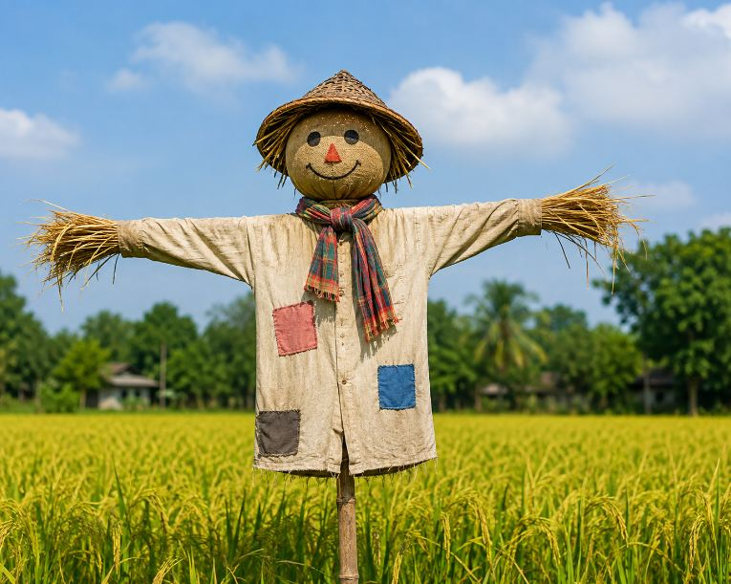

এর নাম কী ?
‘কাকতাড়ুয়া’

Slide 5


Slide 6
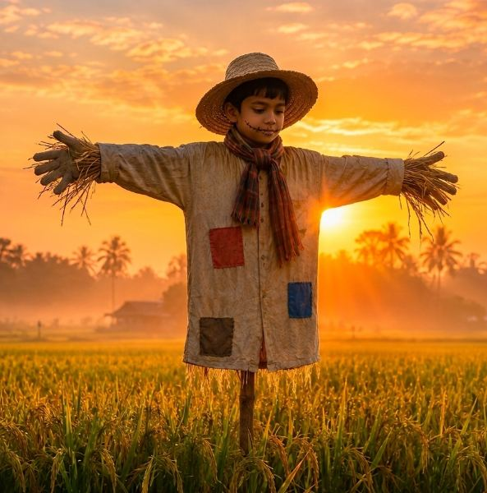
শিরোনাম: ‘কাকতাড়ুয়া’ উপন্যাস বিশ্লেষণ
উপ-শিরোনাম: শ্রেণি: নবম ।
বিষয়: বাংলা ১ম পত্র
কন্টেন্ট
  উপন্যাসের নাম: কাকতাড়ুয়া
  লেখক: সেলিনা হোসেন
  বিষয়বস্তু: ১৯৭১ সালের মুক্তিযুদ্ধ ও এক কিশোরের সাহসিকতার গল্প

Slide 7
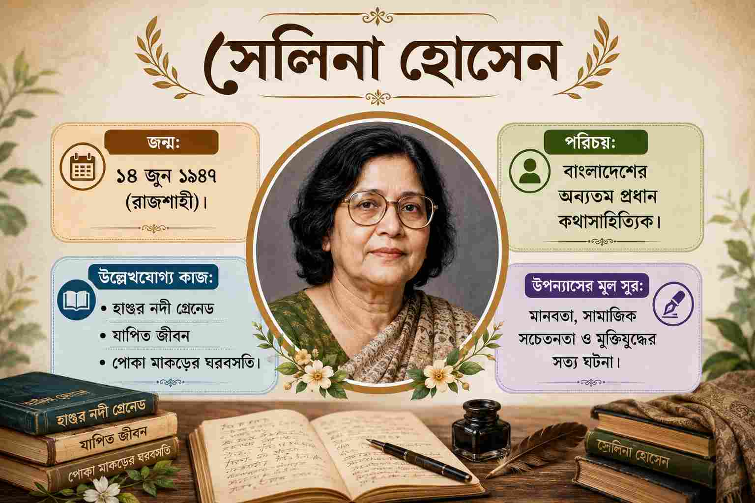
লেখক পরিচিতি

Slide 8
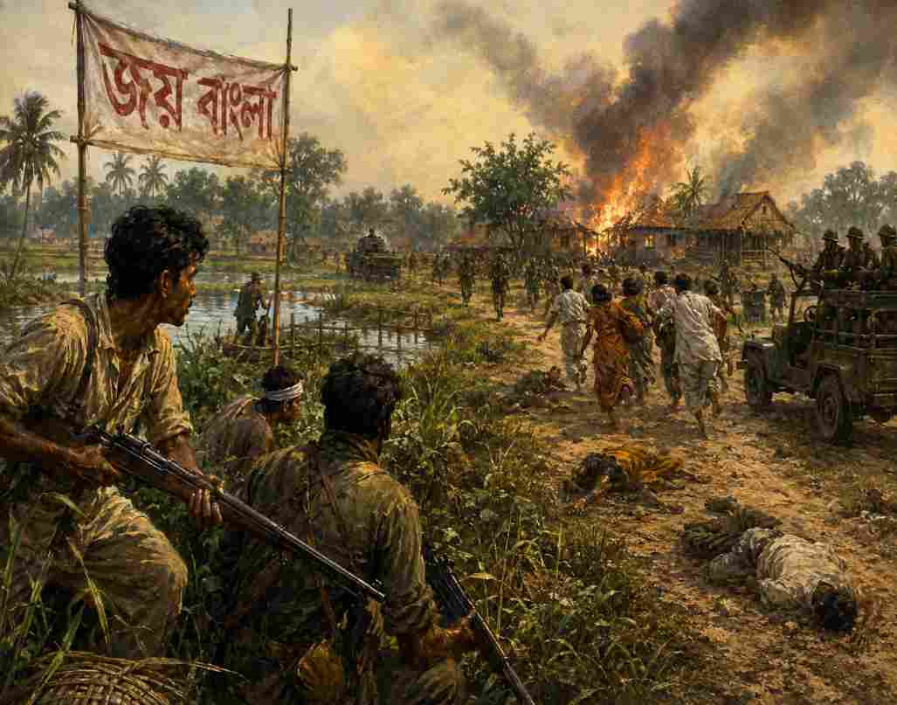
উপন্যাসের পটভূমি
পটভূমি: মুক্তিযুদ্ধ ১৯৭১
  ১৯৭১ সালের মার্চ থেকে ডিসেম্বরের রক্তক্ষয়ী
  স্বাধীনতা যুদ্ধ।
  গ্রামীণ প্রেক্ষাপট ও সাধারণ মানুষের ওপর
  পাকিস্তানি বাহিনীর অত্যাচার।
  স্বজনহারার বেদনা ও প্রতিরোধের স্পৃহা।

Slide 9
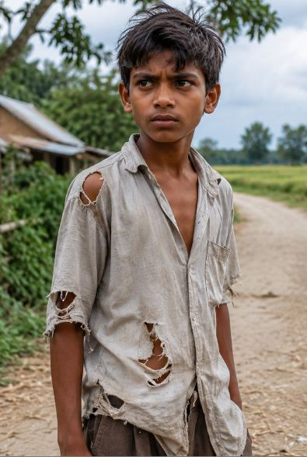
মূল চরিত্র: বুধা
শিরোনাম: চরিত্র বিশ্লেষণ: বুধা
কন্টেন্ট:
  উপন্যাসের কেন্দ্রীয় চরিত্র ও এক অনাথ কিশোর।কলেরা মহামারীতে বাবা-মা ও ভাই-বোনকে হারিয়ে একাকী জীবন। ভয়হীন, স্বাধীনচেতা এবং গভীর স্বদেশপ্রেমে উদ্বুদ্ধ।
Notes:
9. Main Character: Budha

Slide 10
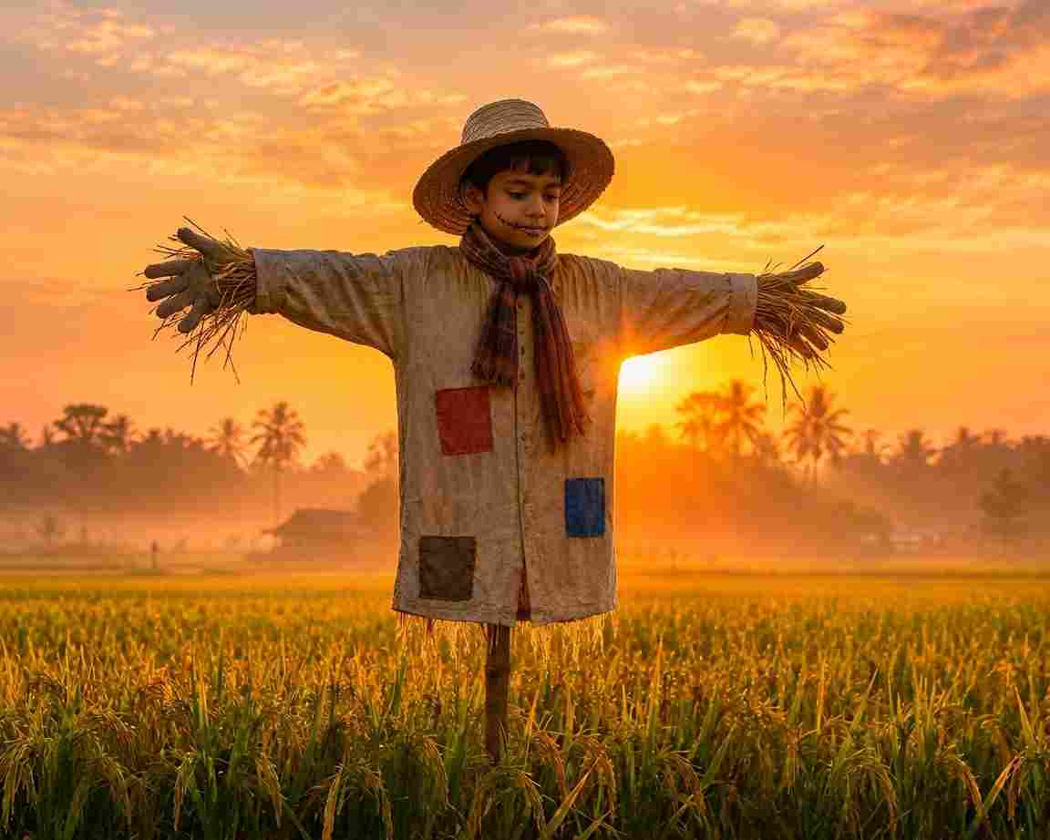
কাকতাড়ুয়া রূপক
শিরোনাম: ‘কাকতাড়ুয়া’ নামের তাৎপর্য
কন্টেন্ট:
  কাকতাড়ুয়া যেমন ফসলের ক্ষতি করতে আসা পাখিদের তাড়িয়ে দেয়। বুধা তেমনি নিজেকে কাকতাড়ুয়া সাজিয়ে পাকিস্তানি শত্রুদের নজরদারি থেকে বাঁচে। এটি বুধার আত্মগোপন ও প্রতিশোধের প্রতীক।
Notes:
10. The Metaphor of Scarecrow

Slide 11
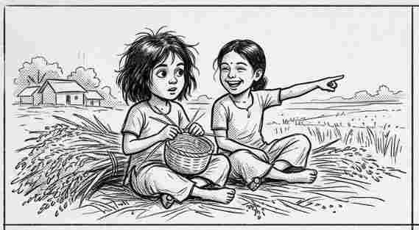
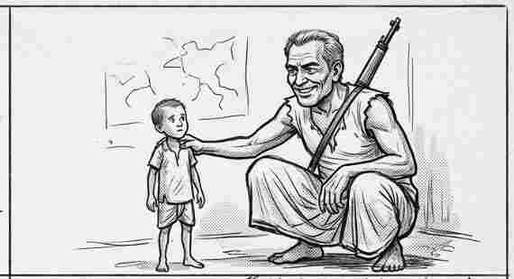
সহায়ক চরিত্রসমূহ
গুরুত্বপূর্ণ চরিত্রসমূহ-(৪টি)
  কুন্তি ও ফুলকলি: বুধার শৈশবের সঙ্গী।
  শাহাবুদ্দিন: মুক্তিযোদ্ধা কমান্ডার, যে বুধাকে সাহস জোগায়।
Notes:
11. Supporting Characters

Slide 12
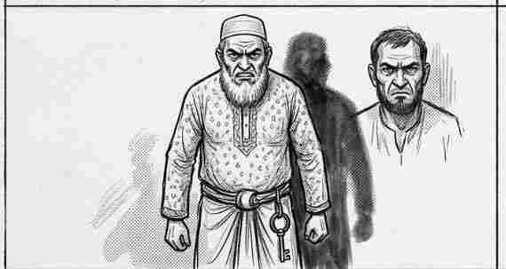
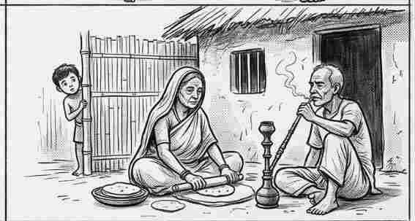
সহায়ক চরিত্রসমূহ
গুরুত্বপূর্ণ চরিত্রসমূহ
আহাদ মুন্সি: রাজাকার প্রধান (দেশের শত্রু)
  পিসি ও চাচা: বুধার আশ্রয়দাতা ও আত্মীয়।
Notes:
11. Supporting Characters

Slide 13
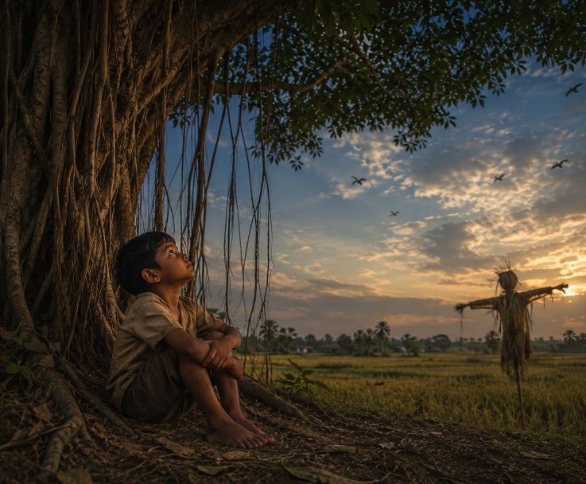
বুধার স্বাধীনতা ও জীবনবোধ
বুধার একাকীত্ব ও স্বাধীন জীবন
  ঘরবাড়ি ও আপনজন হারিয়েও বুধা মানসিকভাবে ভেঙে পড়েনি। পুরো গ্রামই তার ঘর, গ্রামের মানুষই তার আপনজন। ভয়কে জয় করে প্রকৃতির ছায়ায় সে বড় হয়ে ওঠে।
Notes:
13. Budha's Philosophy

Slide 14
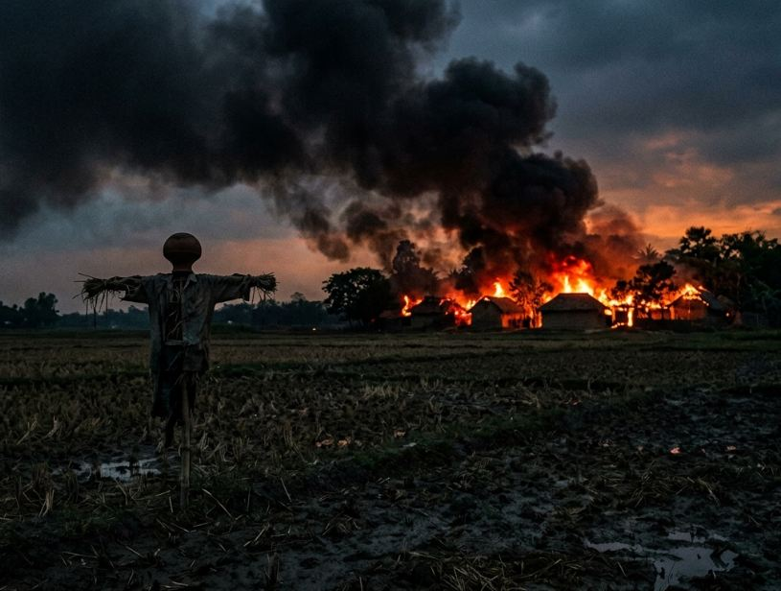
গ্রামে হানাদার বাহিনীর প্রবেশ
পাকিস্তানি বাহিনীর তাণ্ডব
শান্ত গ্রামে পাকিস্তানি মিলিটারির আগমন ও ক্যাম্প স্থাপন।
আহাদ মুন্সি ও শান্তিবাহিনীর সহযোগিতায় গ্রামে আগুন ও হত্যাযজ্ঞ।
বুধার ভেতরে ক্ষোভ ও প্রতিরোধের আগুন জ্বলে ওঠা।
Notes:
14. Occupation of Village

Slide 15
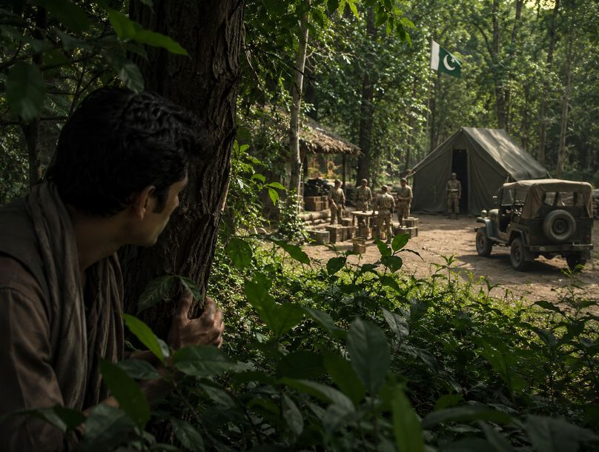
মুক্তিযুদ্ধের সূচনা ও বুধা
প্রতিরোধে বুধার প্রথম পদক্ষেপ
  মিলিটারি ক্যাম্প ও রাজাকারদের গতিবিধি পর্যবেক্ষণ।
  নিজেকে ‘পাগল’ ও ‘কাকতাড়ুয়া’ বানিয়ে শত্রুর খবর সংগ্রহ।
  মুক্তিযোদ্ধাদের গোপন তথ্য সরবরাহ করা।
Notes:
15. Budha’s Role in Liberation War

Slide 16
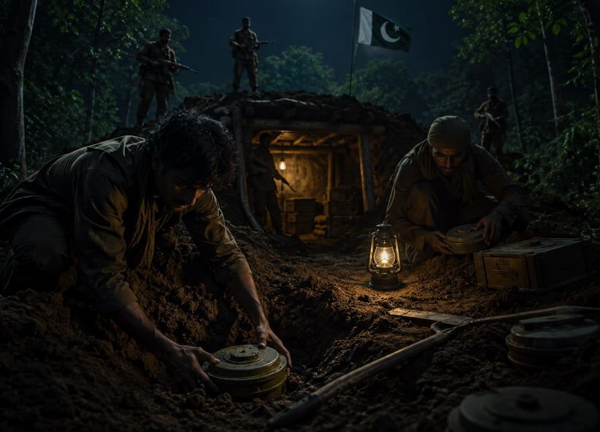
সাহসিকতার চরম পরীক্ষা
বাঙ্কার উড়িয়ে দেওয়ার পরিকল্পনা
  মুক্তিযোদ্ধা কমান্ডার শাহাবুদ্দিনের নির্দেশ।
  মিলিটারিদের নতুন বাঙ্কারে মাইন পুঁতে রাখার দায়িত্ব গ্রহণ।
  ছোট হওয়ার সুযোগ কাজে লাগিয়ে শত্রুর নজর এড়ানো।
Notes:
16. The Mining Mission

Slide 17
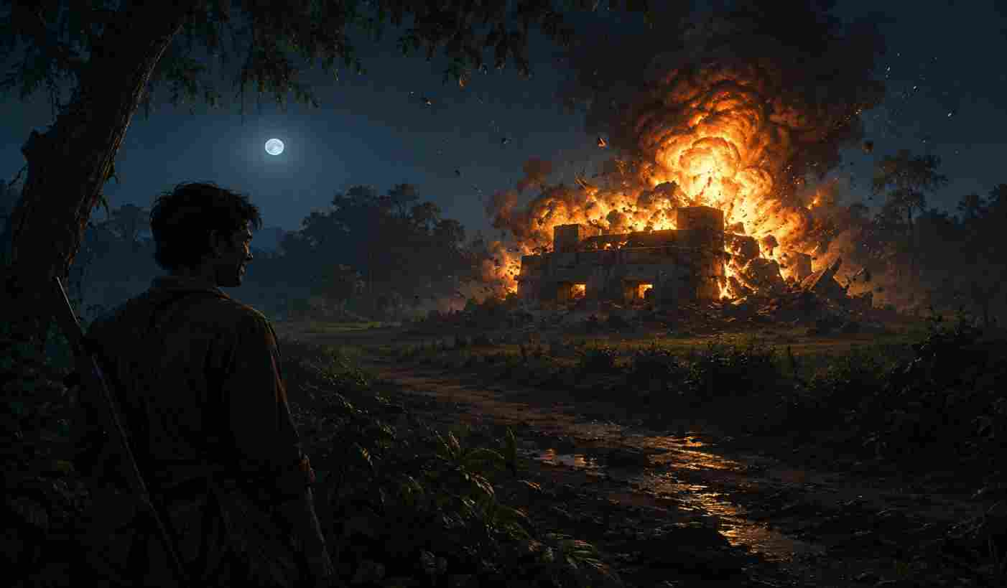
অপারেশনের সফলতা
বাঙ্কার বিস্ফোরণ ও শত্রুর পরাজয়
  কৌশলগতভাবে মাইন পুঁতে রেখে নিরাপদে সরে আসা।
  বিকট শব্দে পাকিস্তানি বাহিনির বাঙ্কার উড়ে যাওয়া।
  ধার সফল প্রতিশোধ ও গ্রামের মানুষের মনে স্বাধীনতার আশা।
Notes:
17. The Great Explosion

Slide 18
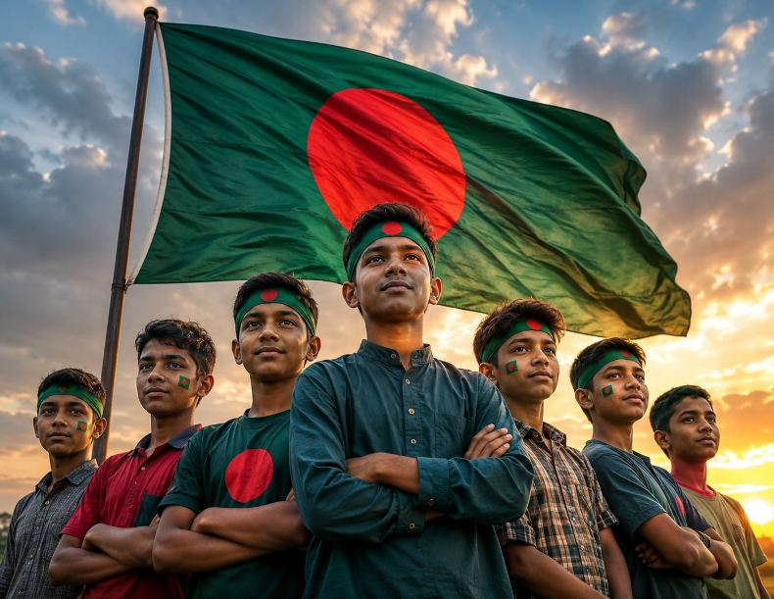
উপন্যাসের মূল ভাব ও বার্তা
উপন্যাসের মূল শিক্ষা
  দেশপ্রেম: বয়স কোনো বাধা নয়,
  সঠিক ইচ্ছাশক্তিই আসল।
  সাহসিকতা: ভয়কে জয় করাই মুক্তির
  পথ।
  অন্যায়ের প্রতিবাদ: ন্যায়ের পক্ষে ছোটদের
  ভূমিকাও অপরিসীম।
Notes:
18. Themes

Slide 19

সাহিত্যিক মূল্যায়ন
কিশোর সাহিত্যে ‘কাকতাড়ুয়া’
  সহজ ও সাবলীল ভাষায় মুক্তিযুদ্ধের সত্য ইতিহাস উপস্থাপন।
  কিশোর মনস্তত্ত্ব ও গ্রামীণ আবহ চমৎকারভাবে ফুটিয়ে তোলা হয়েছে।
  তরুণদের মনে দেশপ্রেম জাগিয়ে তোলার একটি সফল কালজয়ী উপন্যাস।
Notes:
19. Literary Value

Slide 20
বহুনির্বাচনী ও মূল্যায়ন প্রশ্ন
নিজেকে যাচাই করো
১. ‘কাকতাড়ুয়া’ উপন্যাসের মূল চরিত্র কে?
উত্তর: বুধা
২. বুধা কার নির্দেশে বাঙ্কারে মাইন পুঁতেছিল?
উত্তর: শাহাবুদ্দিন
৩. উপন্যাসে কোন মহামারীতে বুধার পরিবার মারা যায়?
উত্তর: কলেরা
Notes:
20. Assessment/Quiz

Slide 21

Notes:
21. ?

Slide 22

ধন্যবাদ
"আমাদের মুক্তিসংগ্রামের চেতনা থাকুক প্রতিটি হৃদয়ে।"
তোমাদের সবার জীবন সুন্দর আনন্দে কাটুক সেই আশাই আজ এখানে শেষ করছি। দেখা নতুন কোনো ক্লাসে……
Notes:
22. Thanks

